Slide 1

Maven

Slide 2
Outline
簡介
系統架構
設計理念
設計範例
校能優化
開發環境
開發說明
綜合分析
未來規劃
常見問題
參考資料

Slide 3
1.簡介(1/3)
Job間無法直接傳遞資料。
Job間無法直接更新共享資料。
無法即時監控Job運行。
以現行JobConsole運行方式，規劃設計新的JobLet架構，提供即時直接的資料傳遞與共享。

Slide 4
1.簡介(2/3)-情境
DownloadJob想要直接傳遞BatchFileID給其它的Job時。
DownloadJob與DeactiveJob想要直接更新共同的變數時。
想要即時得知Inventory目前已處理的狀態。

Slide 5
1.簡介(3/3)-任務
降低ＩＯ存取。
提升處理效率。
即時監控管理。

Slide 6
2.系統架構(1/2)
ZooJob-資源單元
Job1…n-邏輯單元
ZooJob
message
Zoo2Job
message
Job1
Job2
…
Jobn

Slide 7
2.系統架構(2/2)
JobChannel-頻道單元
InventoryChannel
CreateItemChannel
XShareJob
YShareJob
AJob
BJob
CJob
DJob

Slide 8
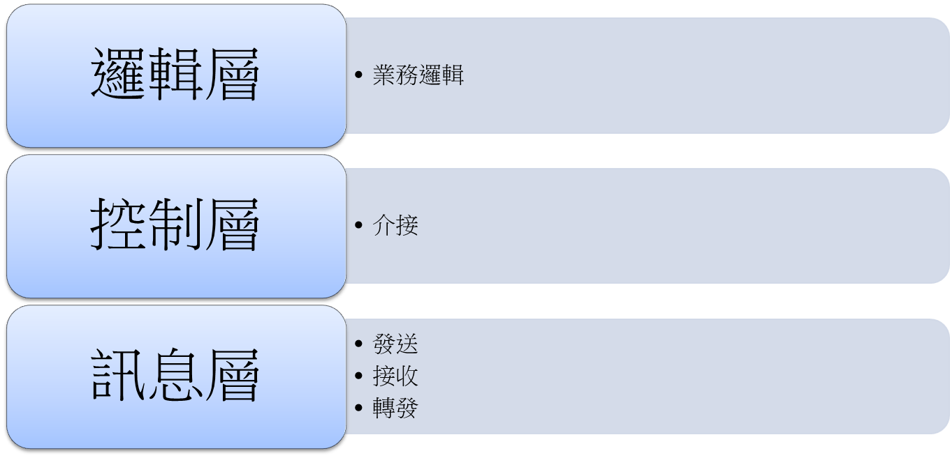
3.設計理念(1/3)-分離設計

Slide 9
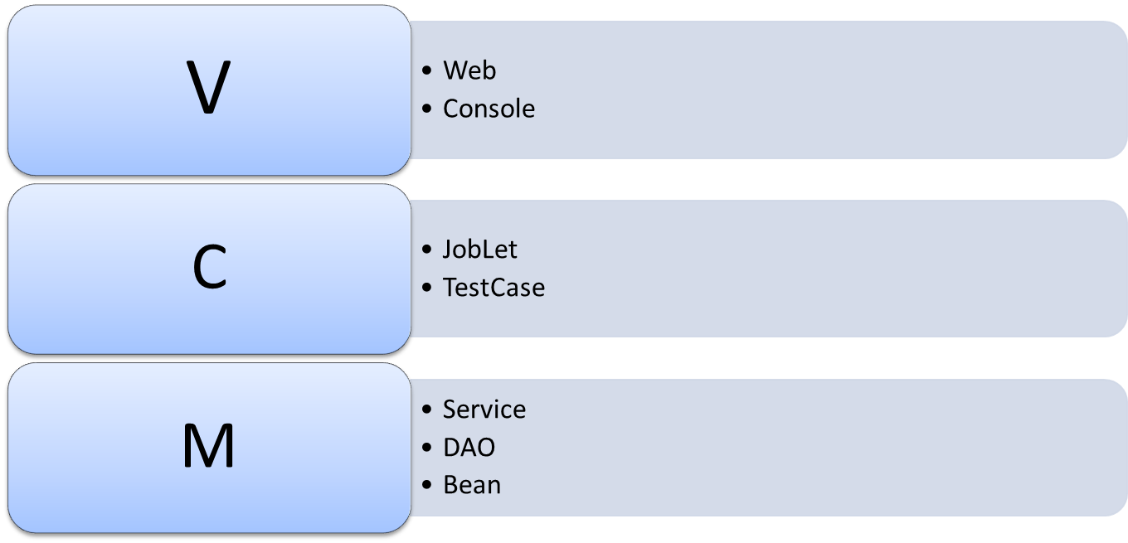
3.設計理念(2/3)-分層設計

Slide 10
3.設計理念(3/3)-測試驅動設計
開始
設計 Interface
撰寫TestCase
撰寫實作類別
執行TestCase
修正TestCase
檢視代碼涵蓋率>90%
No
Yes
結束

Slide 11
4.設計範例(1/9)-訊息範例
開始
BEG_CHECK_FACTORIAL_REQUEST
BEG_CHECK_FACTORIAL_RESPONSE
BegJob
(checkFactorial)
HANDLE_FACTORIAL_RESPONSE
ErrorType=0
HANDLE_FACTORIAL_REQUEST
HandleJob
(factorial)
Yes
END_WRAP_FACTORIAL_REQUEST
No
EndJob
(wrapFactorial)
END_WRAP_FACTORIAL_REQUEST
END_WRAP_FACTORIAL_RESPONSE
結束

Slide 12
4.設計範例(2/9)-EndJob訊息格式
成功
<?xml version="1.0" encoding="UTF-8" standalone="yes"?>
<wrapFactorialResult>
<errorType>NO_ERROR</errorType>
<value>5</value>
<calcValue>120</calcValue>
</wrapFactorialResult>
錯誤
<?xml version="1.0" encoding="UTF-8" standalone="yes"?>
<wrapFactorialResult>
<errorType>VALUE_IS_NEGATIVE</errorType>
<value>-1</value>
<calcValue>0</calcValue>
</wrapFactorialResult>

Slide 13
4.設計範例(3/9)-Inventory flow
開始
DownloadFiles
Check
IsDuplicate
Write DuplicateKey Record
Add
MKPL_Inventory_DuplicationRemover.txt
DownloadFileJob
No
Yes
Yes
IsOverwrite?
DeactiveJob
Move to Duplicate File Path
SplitXmlJob
No
Call IM Interface Error?
No
Delete
DuplicateKey Record
Delete
UpdateInventoryJob
Yes
GenerateResultXml
Job
UploadFileJob
結束

Slide 14
4.設計範例(4/9)-DownloadFile/FileConvert
TEST_USER
DOWNLOAD_FILE_DOWNLOADED_RESPONSE (單檔)
DOWNLOAD_FILE_EXECUTE_REQUEST
DOWNLOAD_FILE_EXECUTE_RESPONSE (總數)
FILE_CONVERT_EXECUTE_RESPONSE
Downloaded=true
FILE_CONVERT_EXECUTE_REQUEST
DownLoadFileJob
FileConvertJob
Yes
ZOO_UPDATE_FILE_PROGRESS_REQUEST
ZooJob
ZOO_UPDATE_FILE_PROGRESS_REQUEST
Converted=true
Yes
ZOO_UPDATE_FILE_PROGRESS_RESPONSE
TEST_ZOO

Slide 15
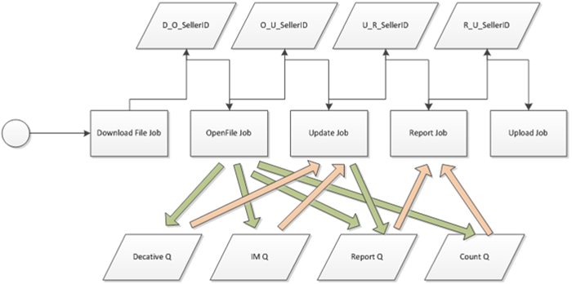
4.設計範例(5/9)-MQ

Slide 16
4.設計範例(6/9)-Message
File(Message)
TEST_USER
M
DownLoadFileJob
M
OpenFileJob
Udateob
M
M
M
RM
RM
TEST_ZOO
M
ZooJob
MQ
File(Log)

Slide 17
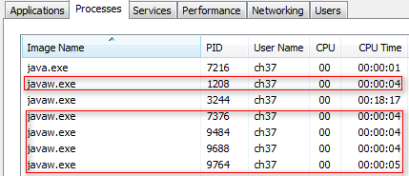
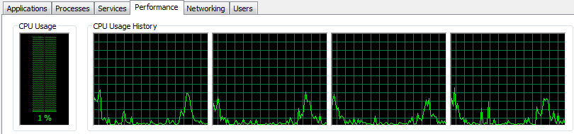
4.設計範例(7/9)-Message Mode
啟動所有job，保持連線狀態，將以訊息模式傳遞資料。
DownloadJob on
OpenJob on
UpdateJob on
ReportJob on
UploadJob on
ZooJob on

Slide 18
4.設計範例(8/9)-File Mode
逐一啟動單支Job，不保持連線狀態，將以檔案模式傳遞資料。
DownloadJob on
OpenJob off
UpdateJob off
ReportJob off
UploadJob off
ZooJob on

Slide 19
4.設計範例(9/9)-Dev Mode
啟動OneJob，可提供所有Job服務，將以開發模式傳遞資料。
OneJob on

Slide 20
5.效能優化(1/10)-優化項目
Process Communication
FTP Communication
RabbitMQ Communication
HTTP Communication
Database Communication
HBase Communication
Multi Config
Config Relaod

Slide 21
5.效能優化(2/10)-測試環境
OS ： Windows 7 Professional SP1 64bit
CPU： Intel i5
JDK： jdk1.6.0_31

Slide 22
5.效能優化(3/10)-Process
Action | Thread | Message(10K) | MB | S | MB/S
Send | 100 | 100 | 97.66 | 724.55 | 0.13
Receive | 100 | 100 | 97.66 | 720.44 | 0.14
Send/Receive | 100 | 100 | 97.66 | 1010.75 | 0.1

Slide 23
5.效能優化(4/10)-FTP
Action | Thread | File(10K) | MB | Native API |  | FTO |  | %
 |  |  |  | S | MB/S | S | MB/S
Upload | 100 | 100 | 97.66 | 683.67 | 0.14 | 512.46 | 0.19 | 35.71
Download | 100 | 100 | 97.66 | 27.53 | 3.55 | 17.41 | 5.61 | 58.03
 | Thread | File | Files | S | F/S | S | F/S | %
Rename | 100 | 100 | 10000 | 23.83 | 402.47 | 17.49 | 571.76 | 42.06
Delete | 100 | 100 | 10000 | 24.45 | 408.79 | 15.85 | 630.81 | 54.31

Slide 24
5.效能優化(5/10)-RabbitMQ
Action | Thread | Message(10K) | MB | Native API |  | MQO |  | %
 |  |  |  | S | MB/S | S | MB/S
Send | 100 | 100 | 97.66 | 44.26 | 2.21 | 66.55 | 1.47 | -33.48
Receive | 100 | 100 | 97.66 | 41.84 | 2.33 | 34.99 | 2.79 | 19.74
 | Thread | Queue | Queues | S | Q/S | S | Q/S | %
Create Q | 100 | 100 | 10000 | 139.52 | 71.67 | 53.31 | 187.58 | 161.73
Delete Q | 100 | 100 | 10000 | 50.01 | 98.31 | 86.1 | 116.14 | 18.14

Slide 25
5.效能優化(6/10)-HTTP
Action | Thread | Message(10K) | MB | Native API |  | HTO |  | %
 |  |  |  | S | MB/S | S | MB/S
Post | 100 | 100 | 97.66 | 205.31 | 0.48 | 146.31 | 0.67 | 39.58
Receive | 100 | 100 | 97.66 | 207.78 | 0.47 | 143.14 | 0.64 | 36.17
Post/Receive | 100 | 100 | 97.66 | 215.09 | 0.45 | 143.76 | 0.66 | 46.67

Slide 26
5.效能優化(7/10)-Database
Action | Thread | Row(10K) | MB | Native API |  | DAO |  | %
 |  |  |  | S | MB/S | S | MB/S
Insert | 100 | 100 | 97.66 | 38.55 | 2.53 | 29.69 | 3.29 | 30.04
Select | 100 | 100 | 97.66 | 31.78 | 3.07 | 20.45 | 4.77 | 55.37
Update | 100 | 100 | 97.66 | 41.24 | 2.37 | 34.49 | 2.83 | 19.41
Delete | 100 | 100 | 97.66 | 43.22 | 2.26 | 18.32 | 5.33 | 135.84

Slide 27
5.效能優化(8/10)-HBase
Action | Thread | Row(10K) | MB | Native API |  | ZAO |  | %
 |  |  |  | S | MB/S | S | MB/S
Put(I) | 100 | 100 | 97.66 | 215.51 | 0.42 | 54.12 | 1.8 | 328.57
Get | 100 | 100 | 97.66 | 23.66 | 4.13 | 22.58 | 4.33 | 4.84
Put(U) | 100 | 100 | 97.66 | 217.27 | 0.44 | 62.01 | 1.57 | 256.82
Delete | 100 | 100 | 97.66 | 201.84 | 0.48 | 21.13 | 4.62 | 862.5

Slide 28
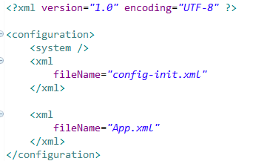
5.效能優化(9/10)-Multi Config
設定檔整合

Slide 29
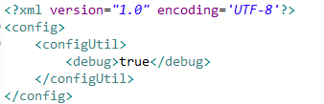
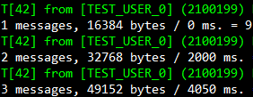
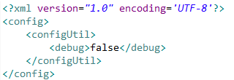
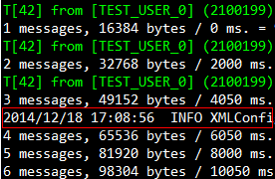
5.效能優化(10/10)-Config Reload
原設定檔
User修改設定檔

Slide 30
6.開發環境(1/3)-硬體
Machine ： Desktop PC
CPU：Intel i5
RAM ：4G
HD：10G

Slide 31
6.開發環境(2/3)-軟體
OS ： Windows 7 Professional SP1 64bit
JDK ： jdk1.6.0_31 64bit
IDE ：Eclipse 4.3

Slide 32
6.開發環境(3/3)-Open Source
Maven
Commons Lang
Commons Configuration
Commons DBCP
Hibernate
Spring
POI

Slide 33
7.開發說明(1/1)-目錄說明
app 目前專案所定義的抽象類別
base 跨專案可使用的抽象類別定義
core 目前專案所共用的類別
util 共用的靜態類別方法

Slide 34

8.綜合分析(1/1)

Slide 35
9.未來規劃(1/1)

Slide 36
10.常見問題(1/1)

Slide 37
11.參考資料(1/1)
Eclipse marketplace http://marketplace.eclipse.org
Maven Repository
http://mvnrepository.com

